Slide 1
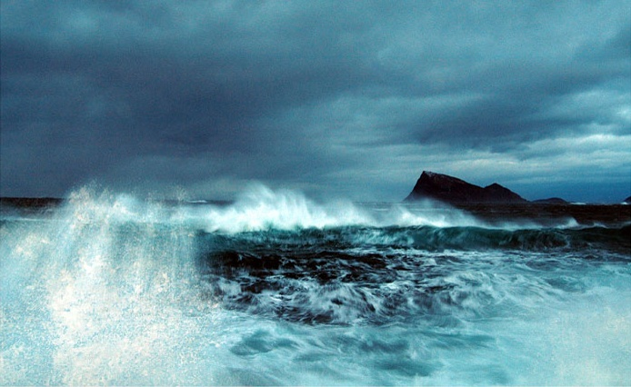
Flyktningbarn/unge
og psykisk helse
Bodø, «Barns beste – forebygging av vold og overgrep» 31.5.2022
Marit C. Borchgrevink, Psykologspesialist
RVTS Nord

Slide 2
Innhold – Flyktningbarn/unge og psykisk helse
  Begrepsavklaringer, tall, rettigheter
  Psykisk helse, Spesielle utfordringer
  Stress-, risiko- og beskyttelsesfaktorer
  Hvordan møte dem?
  Forebyggende tiltak
  Ressurser

Slide 3
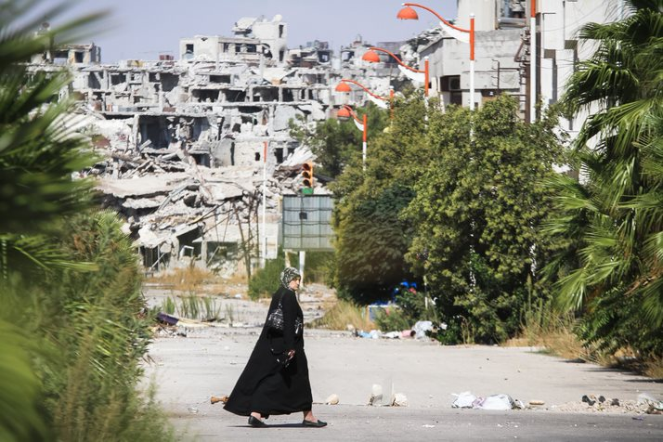
Begrepsavklaringer
Migrant: Mennesker som både frivillig og tvungent flytter til et nytt land. Omfatter bl.a. flyktninger, asylsøkere og arbeidsmigranter.
Tvungen migrasjon: Flyktninger og asylsøkere har ofte blitt tvunget på flukt. Mange har måtte flykte fra katastrofer, krig, konflikt og forfølgelse for å berge livet til seg selv og/eller familiemedlemmer.
Flyktning: kvote/overføringsflyktninger gjennom FN, og asylsøkere som får innvilget asyl i Norge etter utlendingsloven. I praksis gjerne alle som har blitt tvunget på flukt, selv om de ikke har status som flyktning.
Asylsøker: En person som selv kommer til Norge uten først å ha blitt anerkjent som flyktning av FN/UNHCR, og som søker beskyttelse.
Notes:
I offentlig statistikk er innvandrere definert som personer som er født i utlandet av to utenlandskfødte foreldre (og fire utenlandskfødte besteforeldre) og som på et tidspunkt har innvandret til Norge.
Flyktninger, asylsøkere, innvandrere, migranter
I debatten om innvandringspolitikken blandes iblant begrepene innvandrer, migrant, flyktning og asylsøker. Både flyktninger, asylsøkere og andre migranter er å regne som innvandrere dersom de flytter inn i landet. Innvandrere/migranter omfatter også for eksempel arbeidsinnvandrere, familieinnvandrere og utdanningsinnvandrere.
Flyktninger omfatter både overføringsflyktninger, også kalt kvoteflyktninger, og asylsøkere som har fått innvilget beskyttelse (asyl
Vi har mange inndelinger juridisk og i forhold til rettigheter i Norge, men de som føler seg som en flyktning, er det.
Skiller mellom enslig mindreårige asylsøkere som er under eller over 15 år. UDI har ansvar for de mellom 15-18 år, de plasseres i ordinære asylmottak eller egne avdelinger i ordinære tiltak. Bufetat har ansvar for de under 15 år. De får tilbud om å bo på omsorgssenter.
Asylsøkere Kan få flg oppholdstillatelser:
flyktningstaus - asyl eller beskyttelse
opphold på humanitært grunnlag
midlertidig beskyttelse
Ved søknad om familiegjenforening er det av betydning hvilken type oppholdsgrunnlag man har.
- Person, også EM med innvilget asyl har rett til familiegjenforening hvis det gjøres innen fristen, samt betaler gebyr
- opphold på humanitært grunnlag: ingen ubetinget rett til fam.gjenforening.
En viktig årsak til at den enslige mindreårige har fått opphold på humanitært grunnlag, er at foreldrene eller nære omsorgspersoner i hjemlandet ikke lar seg oppspore. Hvis det senere fremmes søknad om familiegjenforening, er det ikke gitt at gjenforeningen bør skje i Norge. Som utgangspunkt mener norske myndigheter at gjenforening ikke bør gis i Norge når dette kan skje i hjemlandet, da sistnevnte anses å være det beste for barnet. Særskilte forhold vedrørende den enkelte enslige mindreårige vil være av betydning for om gjenforening innvilges.
Det skal foretas en konkret vurdering der bl.a. barnets omsorgssituasjon, helsesituasjon, identitet, hvilke opplysninger som ble gitt om foreldrene i forbindelse med asylsøknaden osv. vurderes. Bare unntaksvis innvilges barn familiegjenforening i Norge.
Saksbehandler i UDI skal informere den mindreårige og vergen om hva som er en realistisk forventning med hensyn til familiegjenforening, og om at det vil bli foretatt undersøkelser med sikte på å gjenforene barnet med foreldre/omsorgspersoner i hjemlandet eller der disse holder til. Vergen må for øvrig bistå den enslige mindreårige med søknadsprosessen i samarbeid med UDI og mottaket eller ev. kommunen.

Slide 4

Begreper forts.
Enslig mindreårig asylsøker (EMA): en person under 18 år som kommer til Norge og søker beskyttelse uten foreldre el. a. med foreldreansvar.
Midlertidig kollektiv beskyttelse – alle fra Ukraina, ett år av gangen, inntil 3 år.
Familiegjenforent: Asylsøkere og flyktninger som har oppholdstillatelse i Norge kan søke om gjenforening med sine nærmeste familiemedlemmer. Primært foreldre til herboende enslige mindreårige, ektefelle og barn under 18
Innvandrer: en person som flytter til et annet land for å bosette seg der. Oftest en person som: har to utenlandskfødte foreldre som selv har innvandret til Norge, er familiegjenforent, arbeidsmigrant, eller asylsøker som får opphold på humanitært grunnlag.
Notes:
Du har rett på helsehjelp via offentlige helsetjenester (eksternt nettsted).
Du har rett til å jobbe i Norge. Tillatelsen for kollektiv beskyttelse er tidsbegrenset og gis for ett år av gangen i inntil tre år.
Barna dine har rett til barnehageplass og skolegang.

Slide 5
Flukt; livsfare,
menneskesmuglere, overgrep
Krig, tap,
traumer
Voksne asylsøkere
Kollektiv Midl. Besk.
Overføringsflyktninger
Søke asyl
hos politiet i N.
Akuttmottak
UNHCR/FNs
flyktningleire
Transitt/UDI: Asylintervju,
Helsesjekk, info NOAS
Bosetting kommune
IOM
årlig kvote 1500-3000
Ordinært mottak
Helseundersøkelse (tilf./
mangelfull) norskkurs
Opphold
Avslag asyl-
søknad UDI
Direkte bosatt
kommune
Hum.
Asyl/
beskyttelse
Antatt
grunnløs
Annet
”Dublin-land”
Anke UNE
5 t advokat
Begrensete rettigheter,
Familiegj.for. etter 4 år
Omgjøringsbegjæring
Utsatt iverksettelse
Introduksjons-
Program
Rettssak?
Midl. forføyning
Avslag,
utreisefrist
Begrensete
ytelser/tilbud
Bosetting
IMDI
Rett på vanlige
ytelser, Familie-
Gjenforening
Venting/
ureturnerbar
Retur
Tvang
Introduksjons-
Program
Ny flukt,
skjul
”Frivillig”
IOM
Marit C. Borchgrevink 2022

Slide 6
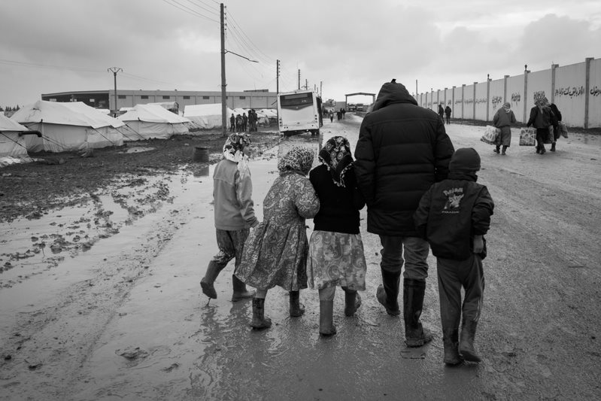
Asyl/flyktningbarn – noen tall
Ankomsttall varierer, men vanligvis omtrent 30 % av asylsøkere på norske mottak er barn, antagelig noe større andel fra Ukraina. Lave ankomster siste 6 år. Flest fra Syria og Eritrea tidligere, nå flest fra Ukraina, ca. 13000
Norge tar vanligvis imot rundt en fast kvote overføringsflyktninger (ca. 1500-3000) i året, og av dem er rundt halvparten barn
Familiegjenforente er som regel den største flyktninggruppen i Norge, og av dem er også rundt halvparten barn.
Notes:
Flyktningbarn i Norge er ingen ensartet gruppe. De har enten kommet hit som asylsøkere med familien eller som enslige mindreårige, som overføringsflyktninger eller som familiegjenforente. Det er stor forskjell på rettighetene og situasjonen til disse ulike flyktninggruppene. En del ting vil være felles, andre ting ulike. Mange av barna som kommer som flyktninger til Norge, har opplevd krig, mistet nære familiemedlemmer og opplevd en farefull flukt. Noen har bodd lenge i flyktningleir. De har ulike erfaringer. Mens mange klarer seg bra, sliter andre på ulike områder i livet, f.eks. med sosiale eller psykiske vansker.
Noen kommer sammen med foreldrene sine. Noen kommer alene eller sammen med søsken. Noen kommer med andre familiemedlemmer, som onkel, tante eller søskenbarn. Noen av alenebarna har kontakt med foreldrene, andre ikke. Noen vet ikke hvor foreldrene eller resten av familien befinner seg, eller om de er i live.
For noen barn har tiden før og under flukt vært relativt beskyttet og udramatisk. Mange flyktningbarn kan imidlertid ha opplevd ekstremt skremmende ting, som bombing og beskytning. De kan ha sett nære familiemedlemmer eller andre bli drept eller skadd. De kan ha opplevd mishandling og seksuelle overgrep, og kan ha levd i sult og fattigdom. Mange har levd i en unntakstilstand over år uten mulighet for å ha en normal barndom med lek, utfoldelse og skole. Flere barn og unge med flyktningbakgrunn er selv traumatiserte, og mange har foreldre som er det. Selv om ikke alle barn som har vært på flukt, har opplevd krig og overgrep, kan de likevel trenge hjelp når de kommer til Norge. Livet i eksil kan også i seg selv være belastende.

Slide 7

Oppholdsstatus og rettigheter
Alle barn i Norge har rett til skole, helsehjelp og omsorgstjenester
Asylsøkerbarn ikke rett til barnehage (men de med midlertidig tillatelse har det)
Asylsøkere mellom 16 og 18 år med avslag har ikke rett til videregående opplæring.
Voksne asylsøkere har rett til helsehjelp. Kun akutt helsehjelp ved utreisefrist etter endelig avslag. Voksne asylsøkere har ikke rett til omsorgstjenester
Asylsøkere har svært dårlig økonomi, enda verre etter avslag
«Barns beste» er lite utredet eller vektlagt i asylsaker
Flyktning/asylbarns rettigheter regulert av
lov om barn og foreldre
lov om barneverntjenester
utlendingsloven
FNs barnekonvensjon
Notes:
Tjenestetilbudet til asylsøkere er i liten grad lovmessig rettighetsfestet og avhenger ofte av gjeldende politiske føringer. NOU 10, 2011 anbefalt at det skal i større grad lovfestes
Punkt 1: Så fremst de har hatt opphold i 3 måneder
Asylbarn ikke rett barnehage, De som har avslag har ikke rett til videregående opplæring 16-18 år
(eksempelvis enslige mindreårige som har gjennomført ungdomsskole med plan om videregående skole og som ikke får starte på videregående skole.)
2 bl.a. mht. gjenforening, økonomi, bosted
Punkt 3: psykisk elelr fysisk syke foreldre elelr ungdom over 18 får ikke hjelp hvis utreisefrist. Finnes senter for papirløse o.a.
Punkt 4: betydningfullt for barna
6 barns beste skal vektlegges tungt, men er i liten grad individuelt utredet

Slide 8
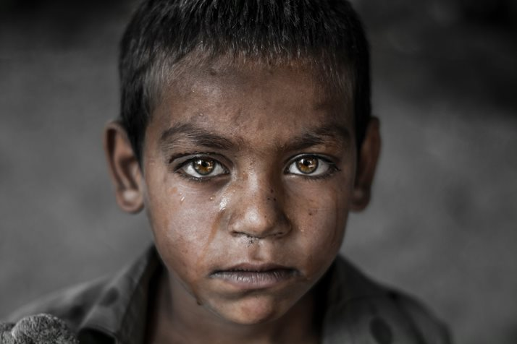
Flyktningbarn/unge og psykisk helse – hva vet vi?
Høy grad psykologiske vansker pga. store belastninger før og nå: krig, unntakstilstand, organisert vold, farefull flukt (flere har opplevd mishandling, overgrep og tortur), trakassering og strukturell vold i eksil
Andel psykologiske vansker varierer, men bør ta høyde for at 1 av 3 kan være traumatisert. Rundt 4 av 10 barn på asylmottak har emosjonelle vansker. EMA spesielt sårbare
Typiske vansker kan være (komplekse) posttraumatiske stressreaksjoner, angst, depresjon og lærevansker
Traumereaksjoner vil for de fleste avta over tid gitt trygge rammer (Silove, 2005)
Svært uensartet gruppe – mange ressurssterke overlevere/mange med høy grad av resiliens
Notes:
Asylbarn/unge kan ha opplevd flere ekstreme belastninger som krig, Fysiske skader, sett folk bli drept, farefull flukt, mishandling, slaveri, tortur, og rasisme og dårlige levekår i eksil. Barn som har opplevd langvarig krig og flukt Kan ha levd i en unntakstilstand lenge, som kan ha frarøvet normal stimulans og mulighet for lek og utfoldelse.
35% psykiske vansker asylsøkerbarn Danmark (Nielsen m.fl. 2008)
54 % PTSD EMA 10-16 år (Jensen m.fl. 2015)
43 % emosjonelle vansker EMA og asylbarn i familie, bl.a. tristhet, hodepine (Levekår for barn i asylsøkerfasen B. Berg & K. Tronstad, 2015).
Indikatorer
◻Jeg har ofte hodepine, vondt i magen eller kvalme
◻Jeg bekymrer meg mye
◻Jeg er ofte lei meg, nedfor eller på gråten
◻Jeg blir nervøs i nye situasjoner
◻Jeg er redd for mye, jeg blir lett skremt
43 % innen kritisk sone, 15 % i gråsonen
Oppholdstid mer enn 1 år og mange flyttinger: økt risiko for psykiske vansker (Nielsen m.fl. 2008) .
Mest Angst og depresjon, og PTSD, bl.a. mareritt, kroppslig uro, anspenthet, skvettenhet, flashbacks, sinne, klamring til voksne, regresjon i aldersadekvat atferd og modning
Sinne, uro, utagering, irritabilitet, Tristhet, Tilbaketrekning, manglende nysgjerrighet, Repeterende lek, Avhengighet, mer barnslig
Konsentrasjonsvansker (skolevansker, nedsatt læringsevne), kognitive begrensninger
Skyld, skam
Fysiske plager (hodepine, magesmerte, sengevæting)
Rus
Posttr.stress avtar med tid hvis trygghet, hvis ikke kan kronifiseres, f.eks. for asylsøkere som lever flere år i uvisshet om de får bli i Norge
Mange kan ha både psykiske vansker OG store ressurser

Slide 9
Spesielle utfordringer asyl/flyktningbarn
Ofte isolert, trangbodd og fattigslig på asylmottak – tør kanskje ikke å ta med venner hjem
Akuttmottak Ukrainske flyktn.: ikke barnebase el. Krav til barnefaglig komp. Sårbart med kvinner og barn, lite tilsyn kveld/natt.
4 av 10 på mottak har ingen voksne å snakke med
Foreldre kan være slitne, i sorg/krise og traumatiserte
Krysspress, «voksenbarn»
Få norske venner
Språk, kulturelle koder, nye lover og regler
Kan ha lite erfaring med skolegang og de forpliktelser det medfølger

Slide 10
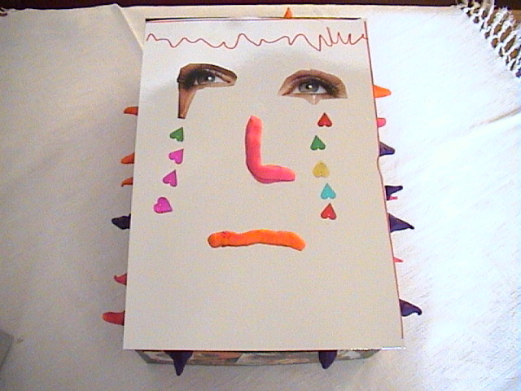
Enslige mindreårige flyktninger
EMA 15-18 EM-mottak, UDIs ansvar, EMA under 15 BV, omsorgssenter/Fosterhjem
Sårbarhet: ungdom i utvikling, uten/mangelfull omsorg
Spesielt utsatt for vold, overgrep og utnytting under flukten, rekruttering til menneskehandel og evt. radikalisering
Familiens delegat som skal sikre familiens økonomi fører til økonomiske bekymringer
Strev med kulturell identitet pga. manglende voksne mentorer
Ensomhet, større risiko for psykiske vansker
Foto MC Borchgrevink
Fra samling for enslige mindreårige,
gruppeoppgave om ekskludering
Notes:
1.0 Spesielt sårbar gruppe. Mangelfull omsorg på asylmottak for gruppen 15-18 år, UDI ansvar For få ansatte, få kompetansekrav.
Plutselig tap av barndom og ofte bekymring for familien i hjemlandet, hvordan de skal klare seg.
2.0 Liv som gatebarn over lengre perioder er ikke uvanlig
3.0 Store forventninger fra familie om å lykkes utdanningsmessig og økonomisk. Strev med å håndtere egen økonomi
4.0 Opplevd diskriminering. Problemstillinger med falsk identitet og falske historier. Svært psykologisk nedbrytende og vanskelig i perioden der identitet skal bygges. Vanskeliggjør også terapeutisk hjelp.
5.0Fare for marginalisering og normløshet. Å beskytte seg selv ved å angripe andre kan være en vanlig mestringsstrategi. Fare for kriminalitet og rekruttering til rusmiljø.
Sterkt behov for å mestre/selvstendighet, kan være vanskelig å vise behov og sårbarhet
6.0 Mye opplevd ensomhet og meningsløshet. Stor risiko for utvikling av depresjon. Selvmordstanker er hyppig forekommende. Selvskading kan også være en vanlig mestringsrespons for disse ungdommene.
7.0 Høy frekvens av søvn og konsentrasjonsvansker. Depresjon, posttraumatiske stress-symptomer, angst og atferdsproblemer. Utfordringer med senere tilknytning og tilpasning til samfunnet.
Også Usikkerhet mht. alder og alderstesting

Slide 11
Foreldrerollen i nytt land
Oppleves som mer utfordrende enn i hjemlandet
Mangler støtte fra utvidet nettverk
Konkurrerer med nye verdier i synet på barneoppdragelse
Konflikter ofte utløst ved at barna tar til seg norsk ”kultur” og språk lettere enn foreldrene
Rolleendringer og maktforskyvninger i familien

Slide 12
Situasjonen
i hjemlandet
Traumer,
belastninger
og mangler
Etterreaksjoner
o.a. vansker
Rettigheter
og oppholdsstatus
Svik
Mistillit
Asylmottak
o.a. vansker i eksil
Tap - sorg
Flyktningbarn/unges
psykiske helse
Forventninger
til eksil
Beskyttelsesfaktorer
(demping av effekt)
Beskyttelsesskjold
Mening
Struktur
Håp
trygghet
Muligheter
og tilpasning
Rasisme/diskriminering?
Isolasjon?
Naturlige
Helingsmekanismer
Drøm, lek, ritualer
Mestring og resiliens
MC Borchgrevink
Notes:
Beskyttelsesfaktorer, evne til mestring, naturlige helingsmekanismer og resiliens betyr mye for å forebygge eller overvinne emosjonelle problemer etter traumer.
Bakgrunnslesning: Viktige beskyttelsesfaktorer er struktur og forutsigbarhet i hverdagen. Det er viktig at barnet opplever en viss kontroll over eget liv for å få være med å planlegge og bestemme hva som skal skje, og at en er informert om og kan påvirke sin egen situasjon i størst mulig grad. For barn er det viktig med stabile boforhold, gå på skole, kunne skape varige vennskap med andre barn og familier og delta på aktiviteter. Det er viktig å gjøre hverdagen så strukturert og meningsfull som mulig, for eksempel kan leksehjelp og faste aktivitetstilbud etter skoletid være bra. En annen beskyttelsesfaktor er opplevelse av sammenheng, slik at verden oppleves som forståelig, håndterbar og emosjonelt meningsfull (Antonovsky, ). Følelsen av at det er sammenheng mellom før og nå, og at jeg og mine nærmeste er de samme menneskene som vi var før til tross for ytre hendelser, kan være hjelpsom. Det ser ut til at vi blir mindre overveldet av ekstreme belastninger dersom vi forstår dem eller er i stand til å knytte en eller annen mening til dem. Hva som gir mening, varierer, og dreier seg bl.a. om samfunns-/historiekunnskap, politikk, religion og ideologi. Slike forståelsesmåter hjelper oss til å håndtere situasjonen, og til en viss grad fatte det absurde. Siden barn som regel har mindre kunnskap om og forståelse av samfunnet rundt seg enn voksne, er det vanskeligere for barn å knytte en mening til dramatiske hendelser som hvorfor det ble krig, og hvorfor pappa ble borte. Hvis barn ikke blir forklart ting, prøver de ofte selv å finne en mening. Noen ganger kan det være at barnets fantasi overgår virkeligheten i brutalitet, og det kan hende barnet tar på seg skyld.
En god og støttende relasjon med foreldre eller andre omsorgsfulle voksne kan dempe skadevirkningene av hendelser som i utgangspunktet er truende, overveldende og meningsløse. Omsorgsfulle voksne kan ved sin tilstedeværelse enten fysisk, følelsesmessig eller tankemessig få barn til å føle seg trygge og forstå situasjonen. Den utrygge situasjonen kan dermed bli mindre overveldende for barnet. Behovet for å ha de nærmeste rundt seg i en utrygg livssituasjon er spesielt tydelig når det gjelder barn. Fra krigs- og katastrofeområder vet vi at foreldres nærvær er avgjørende for om barn vil utvikle emosjonelle problemer (A. Freud og Burlingham, 1943) Nærvær av familie minsker risikoen for utvikling av psykiske vansker i eksil (Lie, Sveaass & Eilertsen, 2004).
De mest traumatiserte barna synes noen ganger å ha mistet leke-evnen, evnen til «som om» lek. Symboliseringsevnen er brutt sammen, og de kan ikke gå inn i en «på liksom»-tilværelse. De aller mest traumatiserte leker ikke overhodet. Noen kan leke direkte gjentakelser av det som skjedde, skyting, dreping osv. Barn med noe mindre grad av traumatisering kan leke «som-om» lek, men med depressiv og fatalistisk slutt. De leker da gjerne en hevngjerrig gjengjeldelseslek (skyter alle), eller inntar en offerposisjon og leken er preget av håpløshet (jeg/alle blir skutt og dør hver gang). Etter hvert som traumatiseringen minskes, kan barn også leke «som om»-lek med hjelpere i leken og med positivt utfall. Disse bruker gjerne en ikke-voldelig form for selvhevdelse eller forsvarsstrategi (hjelper andre, f.eks. doktor som plastrer sår) i lek, eller en aggressiv, konfronterende og vinnende strategi – at de er supermann.
Barn og unge trenger å oppleve mestring; at de får til noe. Mestringsbegrepet dekker kompetanse innen ferdigheter som sport, aktiviteter, hobbyer; stressmestring, som emosjonell regulering og aktiv problemløsning; mestring gjennom sosial kompetanse og planleggingskompetanse (Waaktaar & Christie, 2000). Psykososial støtte som tilrettelegger for mestring, kan bidra til å styrke barnets resiliens.
Det er viktig å ha noe meningsfullt å holde på med, bl.a. skole, fysisk aktivitet, kreativ virksomhet, lek og utfoldelse. Barn som er alvorlig traumatisert, kan trenge å øve opp symboliseringsevnen, f.eks. ved å stimulere fantasien og lekeevnen. Sosial støtte, oppgaver, religiøs tro, ideologi og spiritualitet kan også beskytte mot emosjonelle vansker.
For ungdom gjelder de samme elementene av psykososial helse og støtte som for barn. Ungdom trenger også meningsfull aktivitet, mestring og evne til å regulere seg, roe seg og tåle stress. De trenger hverdagsferdigheter, enten det gjelder å lære å håndtere penger eller forelskelse. Sosial tilhørighet er viktig, og kanskje spesielt gjelder det jevnaldrende og venner. De kan også trenge støtte i identitetsutviklingen sin i det nye landet. Videre kan ungdom trenge hjelp til integrering, kanskje gjennom norskopplæring og forståelse av det norske samfunnet. Mange unge flyktninger strever med å få norske venner og har aldri vært hos en norsk familie. De har bruk for naturlige møteplasser for å få kontakt med norske ungdommer, for eksempel ved at norskopplæring kan foregå på videregående skole, og at man kan ha noen fag sammen med norske elever i ordinære klasser.

Slide 13
Hvordan forebygge vansker og møte dem på en god måte?

Slide 14
Hvordan forebygge vansker?
Normalisering, kom i gang med hverdagslivet, støtte helende prosesser
Bedre omsorg EMA, BV ansvar også for de over 15
Bedre bemanning kveld/natt asylmottak, bedre sikkerhet
Mulighet for barnehage
Tilrettelagt undervisning på skolen og styrke morsmålsopplæring
Mulighet for mestring og å møte jevnaldrende
Støtte og veiledning til foreldre
Notes:
Ikke fokusere på emosjonelle sår, men og reetablere følelse av normalitet – bl.a. gjennom
daglige rutiner
mulighet for å uttrykke seg
strukturerte aktiviteter (G. Machel, 1996)
– innføringsklasser, mindre grupper/individuell opplæring, praktisk tilrettelagt for barn uten skolegang, økt kontakt med foreldre – reell dialog
Styrke morsmålsopplæring (de som er god i eget språk lærer lettere norsk)
M.C. Borchgrevink 2005

Slide 15
Hvordan møte dem på en god måte?
Trygging
  Følgeperson
  Arena
  Kontekst
  Taushetsplikt
  MC Borchgrevink

Slide 16
Fremme trygghet
Hjelp barn/unge til å bli kjent på stedet/skolen.
Gi dem kontroll over det som er mulig for dem å ha kontroll over.
La dem vite hva som skal skje fortløpende.
Se og verdsett dem for den de er.
Hjelp dem å opprettholde en følelse av tilhørighet til og kontinuitet med fortiden.

Slide 17
Hvordan få til god læring og relasjon med elever på skolen?
Kunnskap om mestring og ressurser (bl.a. språk, kognitive ferdigheter, konsentrasjonsevne)
Kunnskap om evt. kognitive el. psykiske vansker og spesielle behov
Bl.a. behov for pauser? Gå ut? Kontakt/omsorg? Utredning? mer individuell tilrettelegging slik at eleven er innenfor toleransevinduet?
Kunnskap om triggere

Slide 18
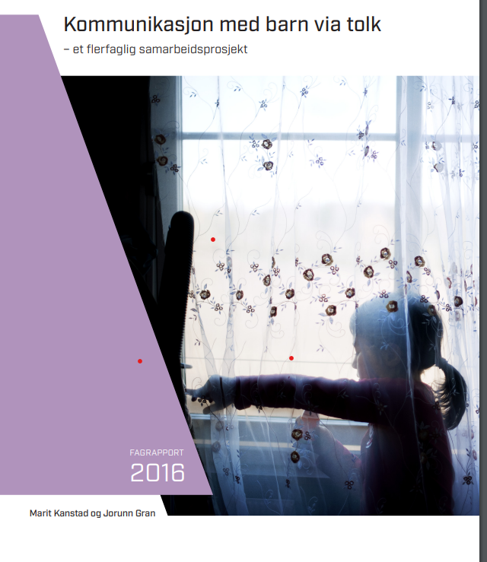
Kultursensitivitet i møte med barn og foreldre
Søk faktakunnskap for å forstå og lære.
(geografi, religion, etnisitet, samfunn, språk, konflikter,
merkedager, med flere)
Vær bevisst på egne verdier, normer og holdninger
Vær nysgjerrig på andres oppfatning og forståelse av verden (spør med undring, ikke moraliser)
Bruk tolk, på en hensynsfull og hensiktsmessig måte
Morsmålsassistenter (morsmålet er hjertespråket)
Ta hensyn til språklige og læremessige forutsetninger
Notes:
Beskriv hvordan du tenker og vurderer, reflekterer rundt egne bidrag og tilpasninger i informasjon,
hent inn kunnskap og kulturkompetent veiledning ved behov, ta deg tid til å danne en tillitsbasert relasjon.

Slide 19
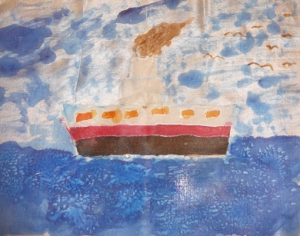
Forebyggende psykososiale tiltak
Tilrettelegging lek og meningsfulle aktiviteter
Stressregulerende øvelser/muligheter
Resiliensfremmende gruppetiltak
Bidra til sammenheng i historien, stolthet egen bakgrunn, feiring høytider
Bidra til økt nettverk, bedret livssituasjon og innfridde rettigheter, bl.a. hjelp til å skrive søknader, skrive helseerklæring i asyl- el. gjenforeningssaker
Muligheter for å påvirke egen livssituasjon
«Godt/trygt landskap» - Hurtigruta.
Fra EXIT-gruppe med enslige mindreårige jenter
Foto MC Borchgrevink
Notes:
Organisert lek, aktiviteter, fysisk utfoldelse
F.eks. ICDP
Punkt 3 Lære en ferdighet, prosess, kreativt innhold, arbeide mot et mål (tegning, dans, drama, musikk, med mer) (Waaktaar, T. & Christie, HJ. (2000)
Punkt 4 viktig å bruke kroppen, spes. Hvis man ikke kan språket ennå, f.eks. forme bokstaver m kroppen,( EXIT-gruppe evt, si noe om bildet)
5. pga. brudd i sammenhengEn før og nå, mange lever i et vakuum, viktig med kontinuitet og fremtidshåp, og styrket selvfølelse
Punkt 6 : En lærers vurdering av barnets fungering og hjelpebehov kan være betydningsfull i utlendingssaker, blant annet asylsaker og familiegjenforeningssaker. Lærer kan også henvise til videre kartlegging og/eller utredning hos Helsesykepleier, BUP, PPT, Barnevern.
7. påvirkning av egen situasjon og innflytelse (initiativ, planer og ønsker, skape mening)
F.eks. mulighet for å påvirke politikk eller folks holdninger, f.eks. samarbeid m redd barna o.a.
eksempel fra ungdomssamling fra Bosnia
Extra: Kroppsorientert tilnærming til sosial samhandling i gruppe

Slide 20
Til slutt :
Flyktninger er en svært uensartet gruppe
Det samme barnet/den samme personen kan både ha psykiske vansker og mange ressurser
Tenk resiliensfremmende og traumebevisst!
  Hva kan «styrke» barnets/personens, evt. familiens motstandskraft, hva er barnets/personens iboende ressurser?
  Hvis mulig: Kjenne litt til barnets/personens «bagasje» og mulige traumer og tap - og forstå sammenheng mellom reaksjoner og tidligere erfaringer (be gjerne om veiledning)
  MC Borchgrevink

Slide 21
Referanser/anbefalt litteratur
Angel, B., Hjern, A. & Ingleby, D. (2001): Effects of war and organized violence on children: a study of Bosnian refugees in Sweden. American Journal of Orthopsychiatry, 71, 4-15.
Bath, Howard: The three pillars of trauma-informed care. Journal of safe management of disruptive and assaultive behaviour, march 2009
Bath H (2008) Calming together. Reclaiming children and youth. 16:4 winter 2008 – 44-46.
Borchgrevink, MC, Christie, HJ og Dybdahl, R. (2019): Psykososiale perspektiver i arbeid med flyktningbarn. I: Lars Lien, Ragnhild Dybdahl, Harald Siem, Irma Julardzija og Hege Helene Bakke (red.): Asylsøkere og flyktninger. Psykisk helse og livsmestring. Oslo: Universitetsforlaget, 2019
Borge, 2003: Resiliens. Risiko og sunn utvikling.
Borge, 2007: Resiliens i praksis.
Berg, B & Tronstad, K (red.): Levekår for barn i asylsøkerfasen. NTNU Samfunnsforskning, 2015
Jørgensen TW og Steinkopf H (2013)
Traumebevisst omsorg, teori og praksis. RVTS Sør. Kristiansand.

Slide 22
Referanser/kilder/anbefalt litteratur
Lars Lien, Ragnhild Dybdahl, Harald Siem, Irma Julardzija og Hege Helene Bakke (red.): Asylsøkere og flyktninger. Psykisk helse og livsmestring. Oslo: Universitetsforlaget, 2019
Neumayer, Skreslett, Borchgrevink, Gravråkmo (red): Psykososialt arbeid med flyktningbarn – Introduksjon og fagveileder. Oslo: NKVTS, 2006 www.nkvts.no
Nielsen, SS m.fl. (2008) Mental health among children seeking asylum in Denmark. BMC Public Health
Nordanger DØ, Braarud HC (2014) Regulering som nøkkelbegrep og toleransevinduet som modell i ny traumepsykologi. Tidsskrift for norsk psykologiforening 51; 531-536.
NOU 2011:10: I velferdsstatens venterom - Tilbudet til asylsøkere i Norge.
Waaktaar T & Christie, H: 2000: Styrk sterke sider.

Slide 23
Ressurser (nettsted, veiledere m.m.)

Slide 24
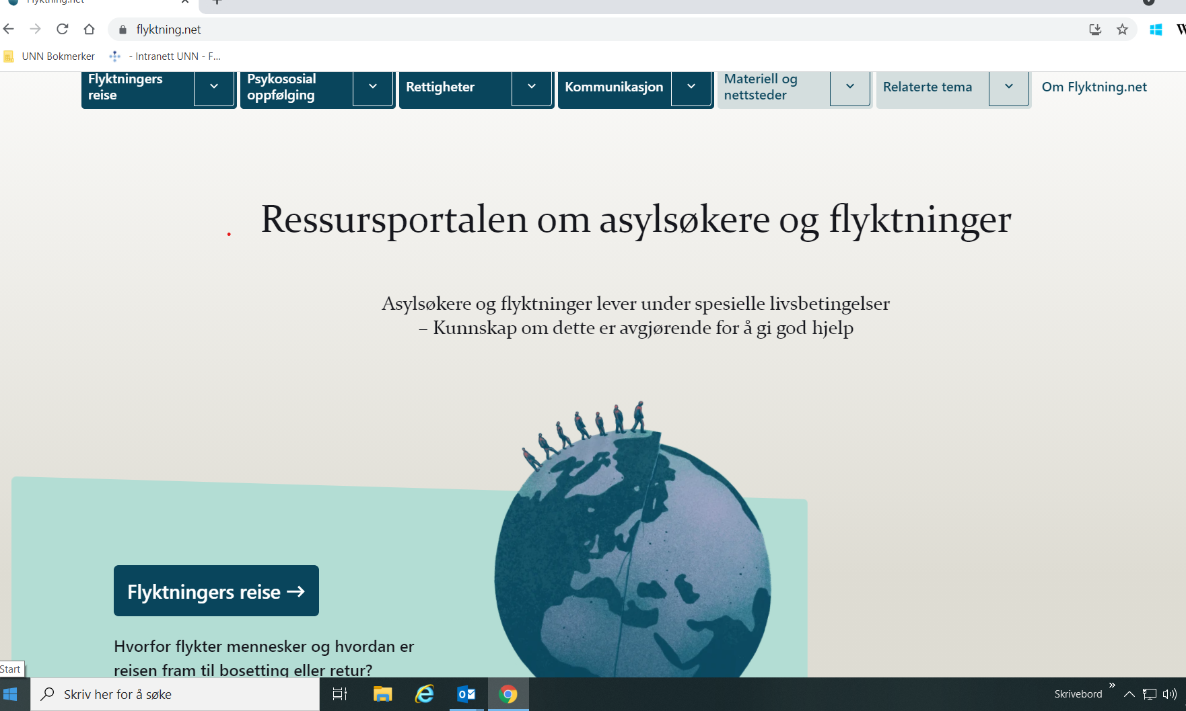
www.flyktning.net

Slide 25
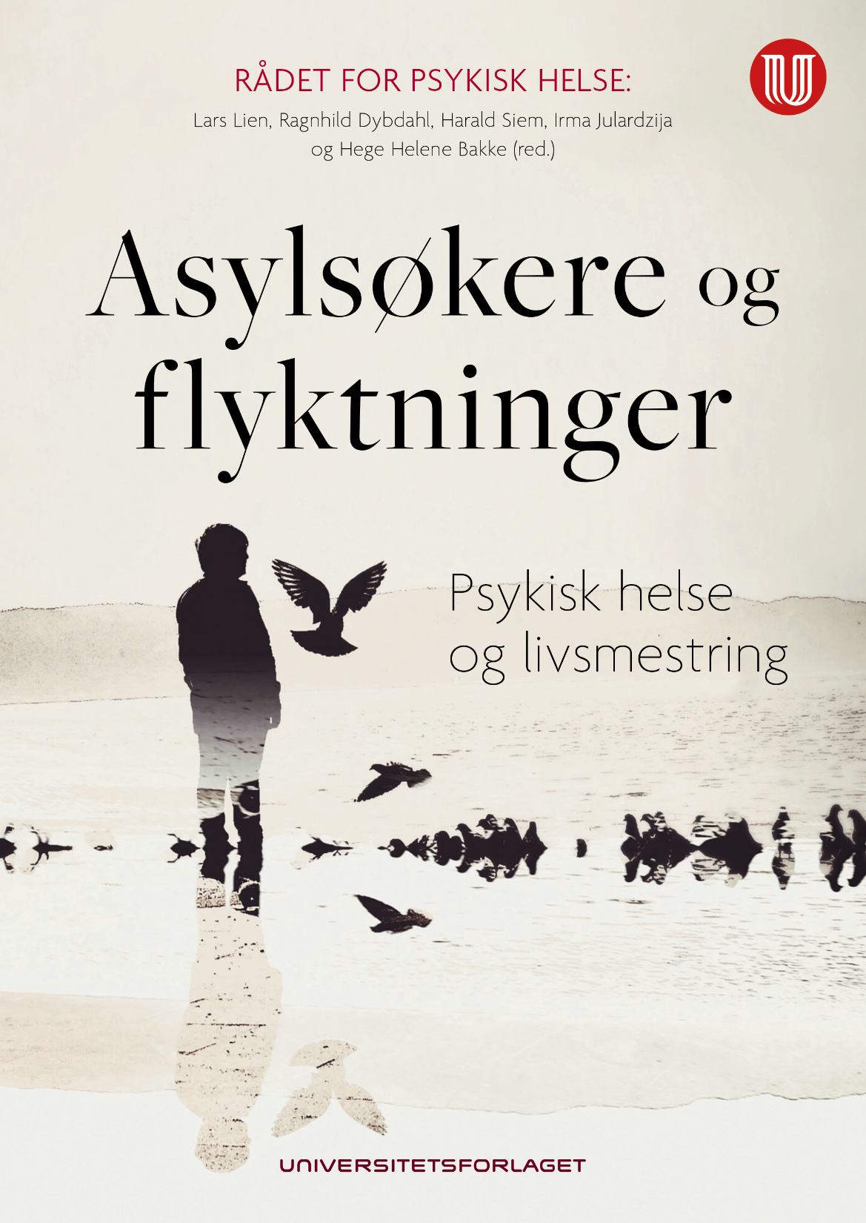
Et samarbeidsprosjekt mellom Dronning Mauds Minne Høgskole for Barnehagelærerutdanning, Tolk-Midt, Trondheim Kommune og Ressurssenter om vold, traumatisk stress og selvmordsforebygging, RVTS Midt

Slide 26
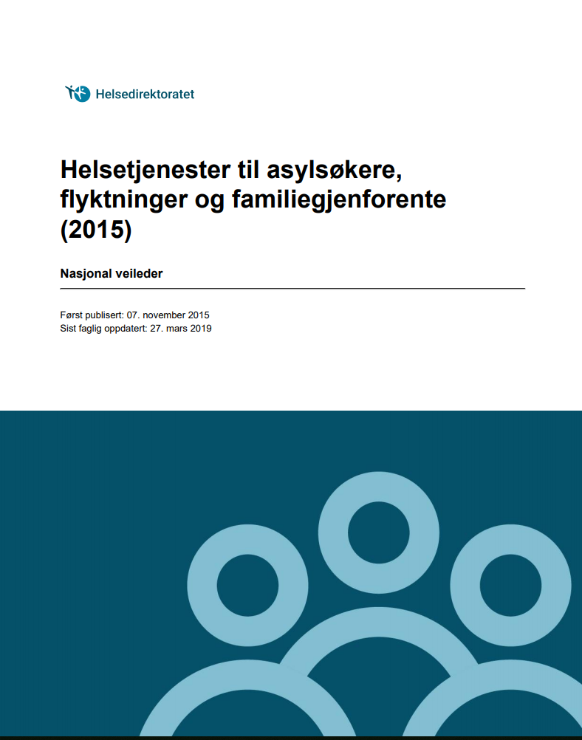
Veileder fra
Helsedirektoratet
https://www.helsedirektoratet.no/veiledere/helsetjenester-til-asylsokere-flyktninger-og-familiegjenforente

Slide 27
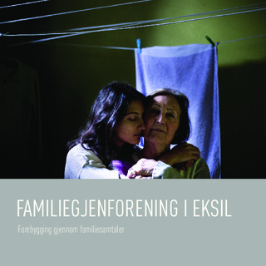
Familiegjenforening i eksil
Forebygging gjennom familiesamtaler.
Veiledningshefte
Flukt betyr ofte splittede familier.
Familiesamtaler i eksil kan bidra til at de ikke splittes igjen.
Utarbeidet av NTNU Samfunnsforskning, RVTS Midt,
Flyktninghelseteamet i Trondheim kommune og
Psykologisk institutt, UiO.
Notes:
For flyktninger har adskillelsen som regel vært ufrivillig og uønsket.
Mange flyktningfamilier har erfaring med at de har blitt atskilt eller borte fra hverandre i forbindelse med krig, katastrofer eller flukt. Familiemedlemmene kan sitte med svært forskjellige erfaringer og gjenforening etter flere år kan innebære store utfordringer og omstillinger. RVTS Midt har i samarbeid med Flyktningehelseteamet i Trondheim kommune, Psykologisk institutt, UiO og Institutt for sosialt arbeid og helsevitenskap, NTNU, utarbeidet et veiledningshefte for forebyggende familiesamtaler. Heftet er beregnet på ansatte i helse- og sosialtjenesten som møter familier som blir gjenforent, men er også spesielt relevant for ansatte på familievernkontor.
Gjenforening etter mange års adskillelse kan være vanskelig
Fokus på det som kan forebygge problemene
For å hindre at familier splittes på nytt
Familiemedlemmer kan ha veldig ulike erfaringer i adskillelsesperioden.
Å komme tilbake til et vanlig familieliv i et nytt land kan kreve store omstillinger.
Gleden over gjensynet kan fort gå over i problemer og utfordringer med å tilpasse seg hverandre.
Kanskje ikke hatt kontakt eller vist om de andre var i live
Ikke vite når eller om de andre får komme
Innsatsen som ble gjort for familiegjenforening
Han var et barn da jeg forlot ham. Nå har jeg fått en voksen sønn. (mor)
Det skulle gå 6 år fra de ble adskilt til gjenforening.
Temaet normale reaksjoner på unormale hendelser kan gjøre det lettere å snakke om de ulike erfaringene i en felles forståelsesramme.

Slide 28
Selvhjelpsfoldere
•«Til deg som har opplevd krig»
•«Til deg som ikke får sove» og «Sov godt»
•«Barn krig og flukt»
Når man forstår mer av sine egne eller familiemedlemmers plager, blir de mindre skremmende.
Selvhjelpsfolderne egner seg til å samtale om og bruke som påminnelse for en selv ved høyt stress.

Slide 29
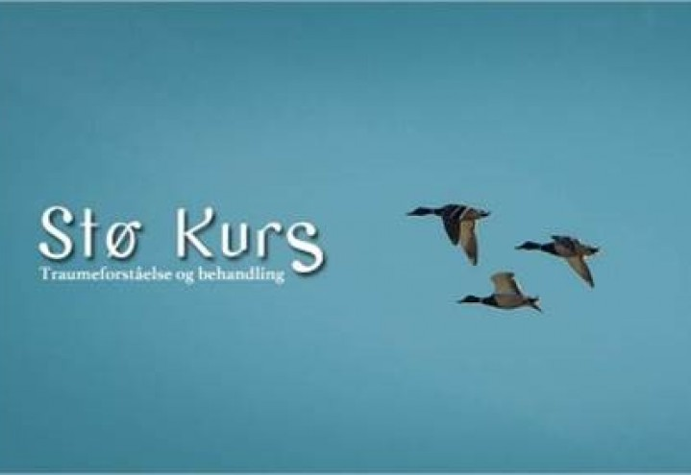
Stø kurs e-læringskurs om traumatisering og traumebehandling.
Egen del om flyktninger og tortur.

Slide 30
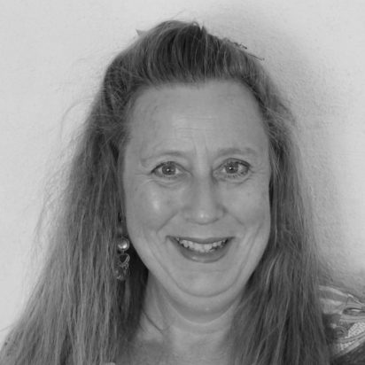
Kontaktinformasjon
marit.borchgrevink@unn.no
77754374/80 / 913 16 418

